Slide 1
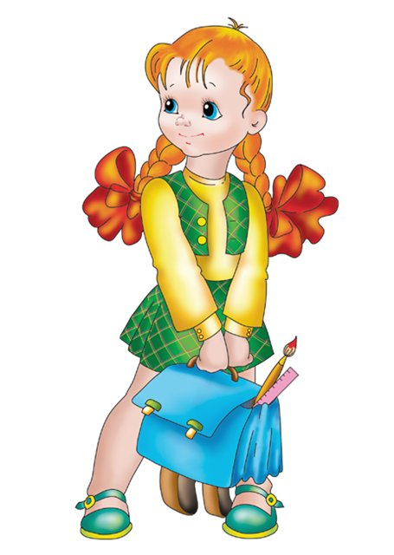
100 чародейских способов
выжить в школе
Автор английского текста Джон Ригман
Перевод с английского О. Корчагиной
Автор презентации
учитель начальных классов ГБОУ СОШ № 428
Баранова Оксана Геннадиевна
МОСКВА, 2013

Slide 2
Ты, конечно, мечтаешь о школе, где можно было бы изучать только то, что тебе нравиться? Чудесно, но, к сожалению, абсолютно нереально!
Относись к занятиям в школе как к своеобразному тренировочному лагерю, где учат находить общий язык со сверстниками и взрослыми, чтобы, став взрослой, ты вступила в жизнь подготовленной.
Иногда время, ушедшее на постижение сложных или скучных дисциплин, кажется тебе потраченным впустую. Но помни, что в дальнейшем информация, полученная в школе, поможет тебе достичь определенных целей и понять, чего же ты хочешь в жизни!
Кроме того, школа — это место, где рождается самая крепкая и самая верная дружба, которой не страшны никакие испытания.

Slide 3
Что делать, если… учительница вызвала тебя, но ты не готова к ответу?
Попроси, чтобы тебя вызвали в следующий раз, когда ты лучше подготовишься. Учительница сможет оценить твою искренность, только не злоупотребляй ее добротой. Возможно, это сработает в первый раз, но во второй или в третий?... НЕ НАДЕЙСЯ!
Избегай неправдоподобных «отмазок», лучше спроси себя — почему ты не готова к уроку? ОСОЗНАНИЕ ПРОБЛЕМЫ — ЛУЧШИЙ ПУТЬ К ЕЕ ПРЕОДОЛЕНИЮ.

Slide 4
Что делать, если… ты усердно занимаешься, но по твоим оценкам этого не скажешь?
Может быть, ты выбрала неподходящий метод занятий? Попроси учителя помочь тебе.
Попробуй заниматься с одноклассниками, которые этот предмет дается легко. Учиться вместе гораздо проще и веселее!

Slide 5
Популярность словно приподнимает тебя над обыденной жизнью, но чтобы достичь ее, ты должна чем-то выделиться среди других, а это не всегда возможно.
Научись принимать поражения и не ставь перед собой недостижимых целей. Помни, всегда найдется кто-то популярнее тебя.
Самое главное — чтобы ты не делала, делай это как можно лучше и всегда оставайся самой собой.
Помни, что настоящая слава измеряется дружбой и привязанностью, которые к тебе испытывают окружающие. Если ты стал «знаменитым» и незаметным для одного человека — своего лучшего друга, например, - это и есть самый большой успех.

Slide 6
Как успешно работать в группе...
Работая в группе, помни, что каждый ее член выполняет свою задачу, насколько позволяют его таланты и способности (научные знания, умение ставить вопросы, организационные способности и т.д.). Но главное, что приводит команду к победе, - это способность ее членов работать вместе как единое целое.
Помни, что группа не «стадо», а совокупность разумных существ. Оставайся верной самой себе, не бойся высказывать свое мнение. Нет ничего хорошего в том, чтобы соглашаться с решением других!

Slide 7
Как научиться работать в группе…
Не пытайся всегда быть в центре внимания! Оставь место и для других!
Если ты не согласна с работой группы, скажи об этом открыто!
Старайся сотрудничать с остальными! Всегда помогай тем, кто в этом нуждается и просит о помощи.
Не прячься за спинами других из-за своей лени или застенчивости — прояви себя. Твой вклад не менее важен, чем вклад какого-нибудь отличника!
Не критикуй других! У каждого собственный характер, способности и предпочтения. Вклад каждого человека в работу группы уникален и важен, ибо способствует общему успеху.

Slide 8
Школьные экскурсии – это , когда можно…
Проболтать с одноклассниками весь день.
Фотографировать своих друзей и достопримечательности.
Разделить свои впечатления и эмоции с одноклассниками.

Slide 9
Об учителях…
Иметь дело с учителем порой непросто. Часто твое отношение с учителями отражает твое воспитание, традиции и настроение, царящие в семье.
Но помни, школа твой дом. Ответственность и долг учителей иные, чем у твоих родителей. Требовать от тебя соблюдения школьных правил — их работа. Так что не считай, что они всегда придираются, а ты всегда права. Добрая дружба с учителем опирается на взаимном уважении.

Slide 10
Что делать, если… учитель постоянно делает тебе замечания?
Попробуй вести себя на уроках получше и посмотри, изменит ли это отношение учителя к тебе.
Попроси разрешения поменяться местами с другими учениками — возможно, тебя отвлекают соседи.

Slide 11
Что делать, если.. учитель незаслуженно поставил тебе низкую отметку?
Попроси, чтобы тебя вызвали снова, и покажи, что знаешь материал.
Объясни, почему ты считаешь оценку несправедливой — возможно, учитель изменит свое мнение.

Slide 12
Что делать, если… учитель не одобряет того, как ты одета?
В школе есть официальная форма.
Твой долг носить ее.

Slide 13
Что делать, если… тебе не нравится какой-либо предмет?
Когда ты учишься в школе, обязательно найдется предмет, который тебе не нравиться или который дается с трудом.
Единственный путь с ним справиться — не позволять проблемам расти как снежный ком.
Если тебе что-то не нравится — это нормально. Взгляни на это с дугой стороны: возможно, разобравшись со своими интересами и предпочтениями, ты найдешь то, что тебе по душе, и это определит твой дальнейший путь в жизни.
Помни, преодоление трудностей закаляет характер и повышает твою самооценку.

Slide 14
Безотказные способы настроить одноклассников против себя!!!
Смотреть на всех в классе свысока.
Разглашать доверенные тебе тайны.
Указывать всем на ошибки.
Скакать от радости, если твоя оценка выше, чем у соседа.
Никогда не здороваться и не улыбаться.
Давать неверную информацию тому, кто обращается к тебе за помощью.
Рассказать всем о проблемах одноклассников и абсолютно ничего не делать, чтобы помочь им.
Постоянно напоминать одноклассникам, что их уровень — ниже некуда, а вот ты — само совершенство.
Никогда никому ничего не давать взаймы; если что-то одолжила сама, не отдавать.

Slide 15
Что делать, если… оказываешься в новом классе с незнакомыми ребятами?
В подобных обстоятельствах смущение и растерянность — вполне типичная реакция!
Возможно, другие ребята чувствуют тоже самое. Даже самые уверенные в себе и высокомерные, просто боятся оказаться в незнакомой ситуации!
Не поддавайся первому негативному впечатлению, не лишай себя возможности подружиться с кем-то из одноклассников. В такие моменты важно помнить об улыбке, доброжелательности и хорошем отношении к окружающим!

Slide 16
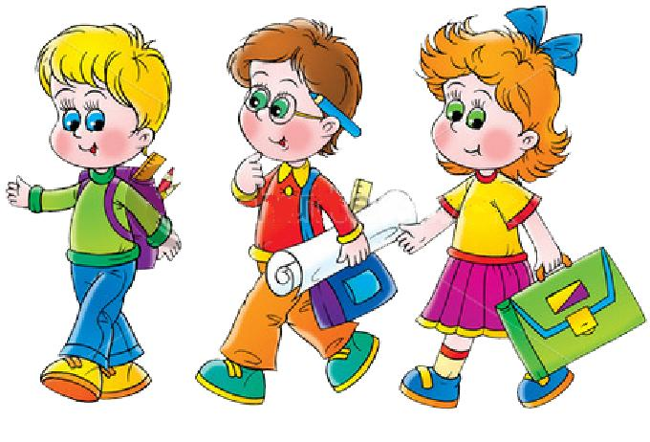
Что делать, если… ты новенькая и не знаешь как подружиться с одноклассниками?
Приглядись к ним повнимательнее, и попытайся выделить тех, с кем тебе было бы интересно общаться.
Попробуй «вступить в контакт» с ними. Не стесняйся — скорее всего, окружающие
тоже с тобой подружатся.

Slide 17
Что делать, если… ты слишком смущена и не знаешь, что делать?
Поговори с учительницей. Возможно, она поможет организовать какие-нибудь внеклассные мероприятия, чтобы вы все могли перезнакомиться.
Не скрывай своих талантов и увлечений. Портрет любимого актера или певца, «забытый» на парте, может помочь тебе найти единомышленников.

Slide 18
Что делать, если… тебе кажется, что ты оказалась в самом худшем классе?
Успокойся и внимательно посмотри вокруг. Ты обязательно отыщешь кого-нибудь, с кем приятно поболтать во время перемены.
- Если не удается найти самого лучшего друга, найди просто приятеля, это тоже неплохо!
Существует множество способов найти общий язык с одноклассниками, если те стараются подставить тебя или выставить с наихудшей стороны. Самый верный способ — обратиться к ним открыто и спокойно, показать, что ты готова выслушать и попробовать понять их доводы.
Если это не сработает, постарайся обсудить все с учителем, которому доверяешь. Возможно, он даст дельный совет, поскольку хорошо знает человека, который создает тебе проблемы.

Slide 19
Успех гарантирован!
Умей быстро адаптироваться в новой ситуации.
Считайся не только со своим мнением, но и мнением других людей.
Уважай окружающих.
Умей анализировать свои поступки и делать правильные выводы.
Ты станешь
успешным и счастливым человеком!

